Slide 1
特征工程与模型复杂度 – 泰坦尼克号的例子重现
第三章

Slide 2
目录
特征工程
泰坦尼克号例子
维数灾难
偏置-方差分解
学习能见度

Slide 3
01
特征工程
特征选择、降维、特征构建

Slide 4
特征工程是影响模型性能的关键部件之一。是一个只要有正确的特性，就能比复杂的模型表现得更好的简单的模型。你可以将特征工程过程看作是决定你的预测模型是否成功的最重要的一步。
任何使用机器学习来解决一个问题的人都会广泛使用特征工程，那如何充分利用数据样本进行预测建模？这是特征工程的过程和实践所解决的问题，以及你的数据科学技能的成功，首先是知道如何很好地表示你的数据。
预测建模是将一系列特性或输入变量(x1、x2、...、xn)转换为感兴趣的输出/目标(Y)的公式或规则。而特征工程是从现有的输入变量(x1，x2，.，xn)创建新的输入变量或特性(z1，z2，...，zn)。

Slide 5
特征选择
有时称为特征重要性（feature importance），这是根据输入变量对目标/输出变量的贡献对其进行排序的过程。该过程还可以被认为是一个根据输入变量在模型预测能力中的值排序的过程。
一些学习方法将这种特征排序或重要性作为其内部过程(如决策树)的一部分。大多数情况下，这类方法都是利用熵来筛选出价值较低的变量。在某些情况下，深度学习的实践者使用这样的学习方法来选择最重要的特征，然后将它们输入到更好的学习算法中。

Slide 6
降维
降维有时是特征提取，它是将现有的输入变量组合成一组新的大量减少的输入变量的过程。
在这类特征工程中，最常用的方法之一是主成分分析(PCA)，它利用数据的差异来减少原始输入变量的数量。

Slide 7
特征构建
特征构建是一种常用的特征工程，人们在谈论特征工程时通常会用到它。这种技术是从原始数据中手工制作或构造新特性的过程。与其他特性工程技术一样，特征构建的目的是提高模型的可预测性。
一个简单的特征构造示例是使用日期标记特性生成两个新特性，如AM和PM，这可能有助于区分白天和黑夜。我们也可以通过计算噪声特征的平均值，然后确定给定行是否大于或小于该平均值，将有噪声的数字特征转换为简单的标称值。

Slide 8
02
泰坦尼克号例子
缺失值、特征变换、导出特征、交互特征

Slide 9
在“泰坦尼克号”这个例子的重温中，我们将使用 scikit-learn（简记sklearn，是用python实现的机器学习算法库）和pandas（基于NumPy 的一种工具，该工具是为了解决数据分析任务而创建的）

Slide 10
缺失值
在从客户那里获得新的数据集之后，缺失值是第一件要考虑的事情，因为几乎每个数据集中都会有丢失/不正确的数据。有些学习算法能够自行处理丢失的值，而另一些则需要我们手动处理丢失的数据。在这个例子中，我们将使用来自Scikit-Learning的随机森林分类器，这需要单独处理丢失的数据，可以使用不同的方法来处理。

Slide 11
如果是一个包含大量缺失值的小数据集，这种方法将不是一个很好的选择，因为删除缺失值的样本将产生无用的数据。如是有大量的数据，并且删除它不会对原始数据集产生太大的影响，这可能是一个快速而容易的选择。
当您有分类数据时，此方法非常有用。这种方法是，缺少的值可能与其他变量相关，而删除它们将导致信息的丢失，这会对模型产生显著的影响。
删除带有缺失值的示例
输入缺失值

Slide 12
在数值特征的情况下，只需用平均值或中值替换丢失的值。也可以使用此方法在范畴变量的情况下，把发生次数最多的值分配给缺失的值。
为了预测丢失的值，需要使用一种监督学习算法，该算法以可用的特征作为输入，把要预测的特征的可用值作为输出的缺失值。
分配平均值
使用回归或其他简单模型预测缺失

Slide 13
特征变换
我们将使用 scikit-learn的随机森林分类器去预测幸存的乘客。scikit-learn实现的随机森林只接受数字数据，所以我们需要把分类特征转换成数字特征。
定量的: 用数字尺度测量的，可以有意义地分类。在泰坦尼克号数据样本中，年龄特征是定量特征的一个例子。
定性的: 定性也称为范畴变量，不是数值变量。在泰坦尼克号的数据样本中，乘船（Embarke）特征是定性特征的一个例子。

Slide 14
Dummy features（虚拟特征）
Factorizing（因式分解）
这些变量也称为分类或二进制特征。如果要转换的特性有少量不同的值，这种方法将是一个很好的选择。
该方法用于从任何其他特征创建数字分类特征。在pandas中，factorize()函数可以做到这一点。
Scaling（缩放比例）
Binning（数据分箱技术）
这种变换只适用于数值特征。
这种量化变换用于生成分位数。在这种情况下，定量特征值将是转换的有序变量。这种方法对于线性回归并不是一个很好的选择，适用于分类变量。

Slide 15
导出特征
我们将定义另一种类型的变量，它是从一个或多个其他特性派生出来的。泰坦尼克号的数据非常简单，不包含太多的变量，但是我们可以尝试从它的文本特征中派生出一些特征。
Name Cabin Ticket

Slide 16
交互特征
交互特征是通过对特征集进行数学运算而得到的，并表示变量间关系的影响。我们对数值特征使用基本的数学运算，并看到变量之间关系的影响。

Slide 17
03
维数灾难
避免维数灾难

Slide 18
维数灾难
随着维数的增加，计算量呈指数倍增长的一种现象。
每个图像中都有一只猫或一只狗，所以我们要建立一个能够区分猫和狗的图像的模型。我们可以认为颜色是一个很好的描述符，可以用于不同的猫和狗之间。因此，红色的平均值、蓝色的平均值和绿色的平均值可以作为区分这两个类的解释性特征。
这三个特性的简单线性组合如下所示：
If O.5*red + O.3*green + O.2*blue > O.6 : return cat; else return dog;

Slide 19
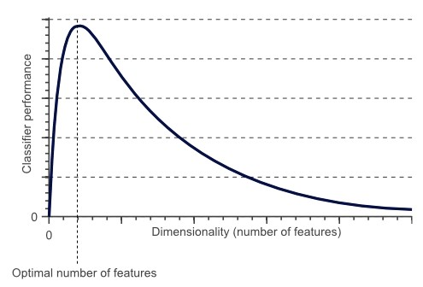
这些描述性的特性不足以获得一个良好的分类，所以我们可以决定增加更多的功能，以提高模型的预测能力，以区分猫和狗。 例如，我们可以考虑通过计算图像的平均边缘或梯度强度来增加一些特征，例如图像的纹理。
最优特征数

Slide 20
避免维数灾难
在前面的例子中，我们发现当特征数超过某一最优点时，分类器的性能会下降。理论上，如果你有无限多的训练样本，那么维数灾难就不会存在。最优的功能数量完全取决于数据的大小。
避免维数灾难的一种方法是从大量的特征N中提取M特征，其中M<N，M的每个特征可以是N中某些特征的组合。 还有一种常用的技术是主成分分析(PCA)，PCA试图找到较小数量的特征，捕捉原始数据的最大方差。

Slide 21
04
偏置-方差分解
Bias-variance decomposition

Slide 22
偏置-方差分解是统计学派看待模型复杂度的观点。也是机器学习中一种重要的分析技术。给定学习目标和训练集规模，它可以把一种学习算法的期望误差分解为三个非负项的和，即本真噪音noise、bias和 variance。
考虑下面的示例：我们有一个大小为10000的数据样本，我们将对相同的模型进行不同训练集大小的训练，并在每一步绘制测试误差图。例如，我们准备拿出1000作为测试集，然后用另外的9000进行训练。

Slide 23
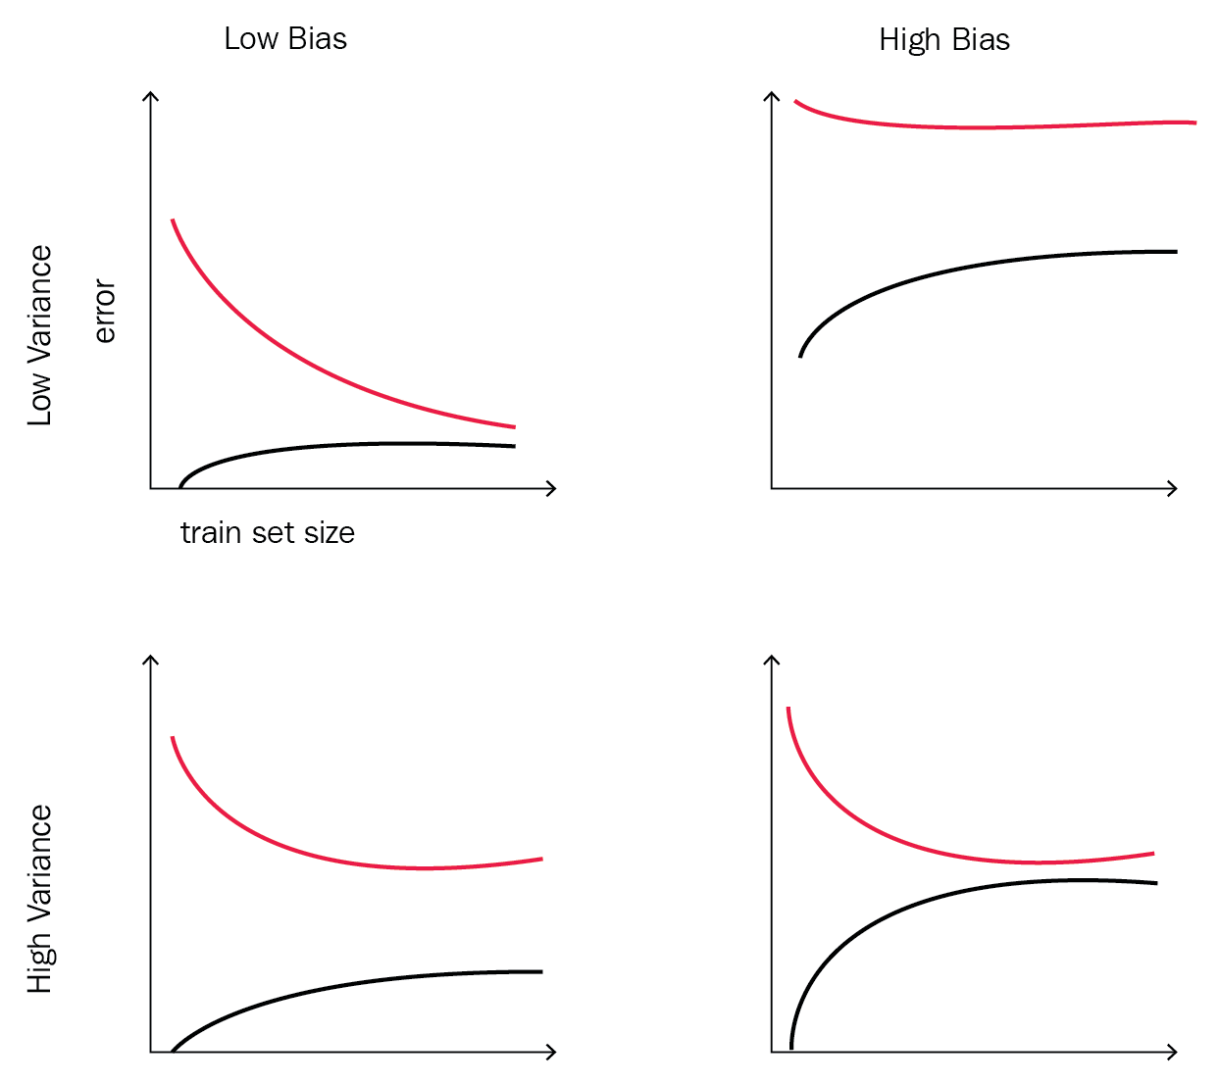
输出图将包含表示train和test误差的两条曲线，它将是下图所示的四种可能的形状之一
较低的训练误差
较高的训练误差
糟糕的训练误差，无法捕获底层数据
高度的偏置和方差，不能很好的计算出培训数据

Slide 24
具有高方差和低偏置的问题称为过拟合，这意味着模型在训练过程中表现良好，但在test集上没有得到很好的概括。
高偏置和低方差的问题被称为欠拟合，这意味着模型没有利用数据，也没有设法估计输出/目标。

Slide 25
05
学习能见度
Learning visibility

Slide 26
学习能见度
有许多伟大的数据科学算法，可以用来解决不同领域的问题，但关键的组成部分，使学习过程可见的是拥有足够的数据。你也许 询问需要多少数据才能使学习过程可见并值得进行。根据经验法则，研究人员和机器学习实践者一致认为，你需要的数据样本至少是模型自由度的10倍。
例如，在线性模型的情况下，自由度表示数据集中的特征数量。如果数据中有50个解释性特性，那么数据中至少需要500个数据样本/观察。

Slide 27
感谢您的观看

